Slide 1
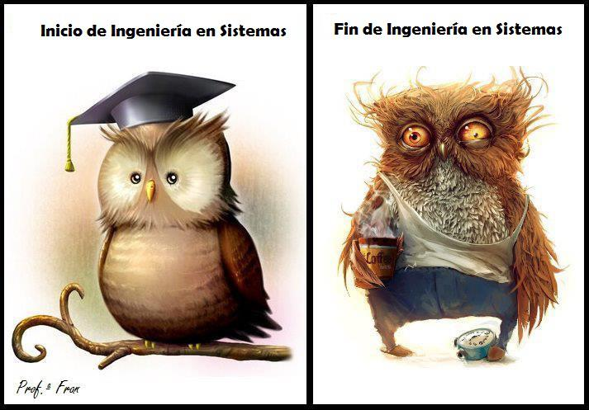
Sesion 5
Prolog: Backtracking y Reglas

Slide 2
Para entender el backtracking necesitamos saber cómo se recorre la base del conocimiento y el predicado tipo
padre(X,Y).
A continuación tenemos la base del conocimiento para el día de hoy

Slide 3

padre(juan,pedro).
padre(josé,pedro).
padre(maría,pedro).
padre(pedro,pablo).
padre(ana,alberto).
madre(juan,ana).
madre(josé,ana).
madre(maría,ana).
madre(pedro,juanita).
madre(ana,julia).

Slide 4

Pregunta: ¿Qué pasa cuando se emplea el predicado padre(X,Y).?

Slide 5

Exacto!!
?- padre(X,Y).
X = juan
Y = pedro ;
X = josé
Y = pedro ;
X = maría
Y = pedro ;
X = pedro
Y = pablo ;
X = ana
Y = alberto ;
No
El último No indica que no hay más soluciones

Slide 6
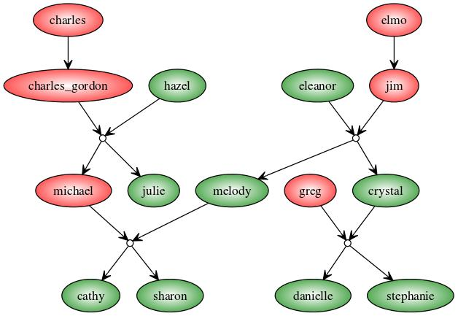
Backtracking

Slide 7

Pero antes, necesitamos entender los operadores lógicos ^ y v en Prolog, para poder construir nuestras reglas.
Construyamos la siguiente Base de Conocimiento

Slide 8
padre(juan, amanda).
padre(juan, patricio).
padre(juan, ana).
padre(andres, juan).
padre(patricio, bonifacio).
madre(ximena, amanda).
madre(laura, juan).
madre(ximena, ana).

Slide 9

En PROLOG el símbolo ‘,’ representa al conector de conjunción lógico ∧.
El símbolo ‘;’ representa la disyunción ∨, el “o”lógico o también como dos reglas con el mismo nombre

Slide 10
Construyamos las siguientes reglas
abuelo(X,Y) :- padre(X,Z), padre(Z,Y).
abuelo(X,Y) :- padre(X,Z), madre(Z,Y).
La regla anterior se podría haber definido también como:
abuelo(X,Y) :- padre(X,Z), (padre(Z,Y); madre(Z,Y)).

Slide 11
En Prolog, las reglas son usadas cuando se desea “decir” que un hecho depende de un grupo de hechos.
Como se pudo observa con la regla
abuelo(X,Y) :- padre(X,Z), padre(Z,Y).
abuelo(X,Y) :- padre(X,Z), madre(Z,Y).

Slide 12
Se puede emplear la palabra “si” para expresar una regla. Por ejemplo:
1. Usare una sombrilla si esta lloviendo
2. Jhon comprará el vino si es menos contoso que la cerveza

Slide 13
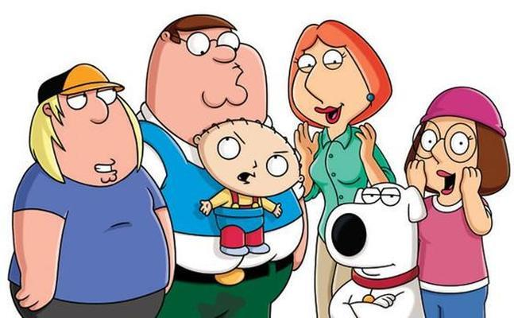
Ahora analicemos la siguiente consulta
?- padre(maría,X),padre(X,Y).
X = pedro
Y = pablo ;
No

Slide 14
Ahora Leamos esto !!
Prolog resuelve consultas complejas encontrando una solución para el primer predicado y luego, con el valor obtenido para las variables, procede con el resto de la consulta.

Slide 15
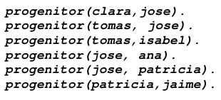
Utilizando la base de conocimiento:

Slide 16
Demostramos si Clara es bisabuela de Jaime, utilizaríamos la siguiente conjunción de objetivos:
progenitor(clara,X), progenitor(X,Y), progenitor(Y,jaime).

Slide 17
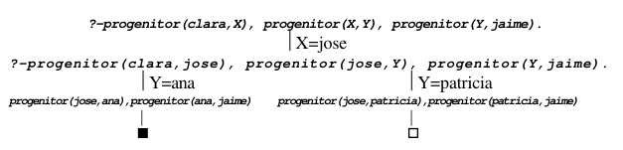

Slide 18
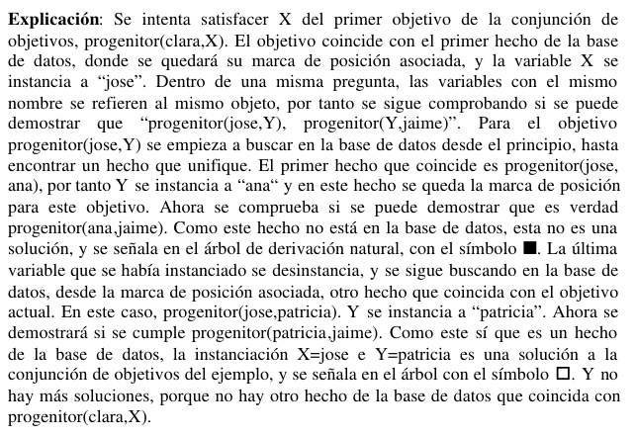

Slide 19
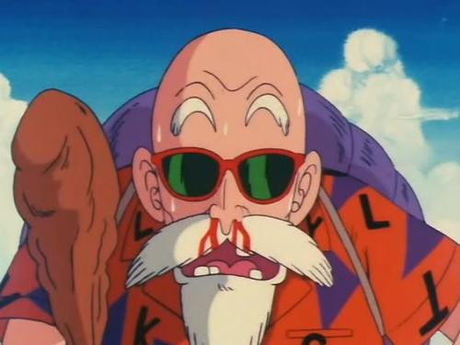
…Pero que significa todo esto?

Slide 20
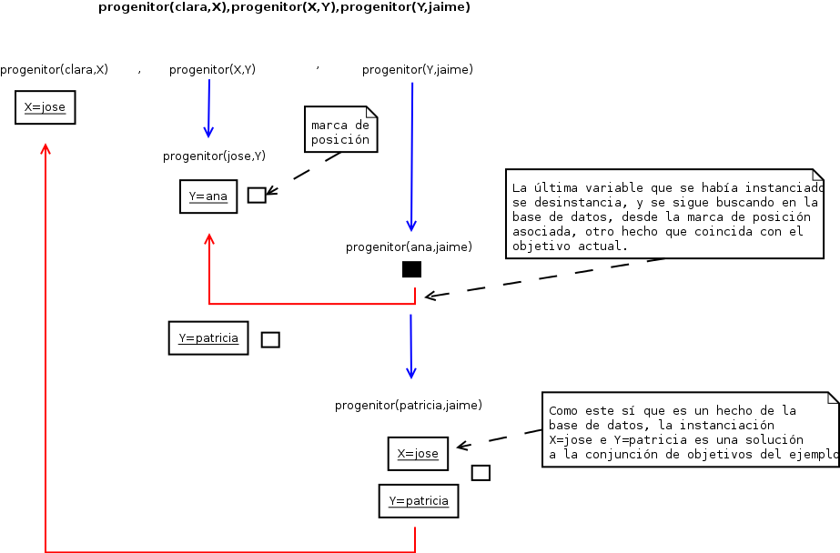

Slide 21
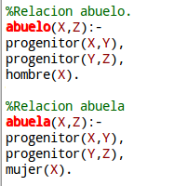
Reglas

Slide 22
Una regla puede verse como una consulta empaquetada.
En Prolog, son empleadas cuando se desea decir que un Hecho depende de un grupo de otros Hechos.
Podemos emplear la palabra Si (if) para expresar una Regla. Por ejemplo:
Jhon compra el vino si este es mas barato que la cerveza
Las Reglas también pueden ser usadas para expresar definiciones, por ejemplo:
X es una ave si:
X es un animal, y
X tiene plumas

Slide 23
Ahora, una vez dados estos ejemplos de Reglas. Analicelos detenidamente, y responda la siguiente pregunta:
Cuando estoy creando una Regla o mejor, realizando la codificación (de alguna aplicación) ¿A parte de programar qué estoy haciendo?

Slide 24

Estoy plasmando el conocimiento de un Dominio empleando una herramienta, que en este caso es el lenguaje de programación

Slide 25
Compontes que forman un regla
El símbolo :- es la condición “Sí” o implica
A la primera parte de la regla se le llama cabeza o conclusión
Cuerpo o parte condicional. El cuerpo puede ser una conjunción de objetivos separados por comas.
abuelo_paterno(X,Y) :‐ padre(X,Z),padre(Z,Y).

Slide 26
Tomando como base la Base del Conocimiento
padre(juan, amanda).
padre(juan, patricio).
padre(juan, ana).
padre(andres, juan).
padre(patricio, bonifacio).
madre(ximena, amanda).
madre(laura, juan).
madre(ximena, ana).
Se crea la siguiente Regla
abuelo_paterno(X,Y) :‐ padre(X,Z),padre(Z,Y).
Una regla puede verse como una consulta empaquetada.

Slide 27
Reglas con tres variables
male(albert).
male(edward).
female(alice).
female(victoria).
parents(edward, victoria, albert).
parents(alice,victoria,albert).

Slide 28
Como podemos notar el predicado parents tiene tres argumentos, lo cual significa “Los padres de X son Y y Z”, donde el segundo argumento es la madre y el tercero es el padre.
Note también que se usan los predicados female y male

Slide 29
Ejercicio en Clase
Como se construiria la regla: “X es hermana de Y”, según la siguiente Base de Conocimiento:
male(albert).
male(edward).
female(alice).
female(victoria).
parents(edward, victoria, albert).
parents(alice,victoria,albert).

Slide 30
X es mujer
X tiene como madre a M y de padre a F
Y tiene la misma madre y el mismo padre que X tiene
Entonces.....

Slide 31
sister_of(X,Y):-female(X),parentes(X,M,F),parents(Y,M,F).
También se puede...

Slide 32
Teniendo la siguiente Base de Conocimiento
padre(juan,carlos).
padre(juan,rosario).
padre(juan,soltero).
padre(victor,belen).
padre(carlos,elena).
hermano_de(Hermano1,Hermano2) :- padre(Padre,Hermano1), padre(Padre,Hermano2), Hermano1\=Hermano2.
Observe el uso que se le da al operador \=

Slide 33
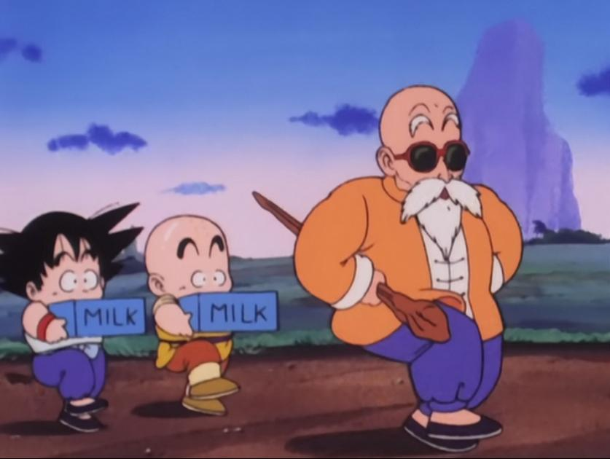
Ejercicio en clase

Slide 34
We want to ask who was on the Welsh throne during a particular year
X was a prince during year Y if:
X reigned between years A and B, and
Y is between A and B, inclusive
reigns(rhodri, 844, 878).
reigns(anarawd, 878, 916).
reigns(hywel_dda, 916,950).
reigns(lago_ap_idwal, 950, 979).
reigns(hywel_ap_ieauf, 979, 985).
reigns(cadwallon, 985, 986).
reigns(mareduud, 986, 999).

Slide 35

prince(X,Y) :- reigns(X,A,B), Y>=A, Y=<B.
Ejercicios/Prolog/sovereing_princes.pl

Slide 36
Para satisfacer una conjunción de relaciones, se examinan de izquierda a derecha.
Durante la ejecución, ciertas variables pueden recibir un valor. Si una variable recibe un valor, todas sus apariciones (o más precisamente sus ocurrencias) toman el mismo valor.
Las variables son locales a la regla en la que aparecen. Cada vez que se utiliza una regla, se tiene una nueva instancia de sus variables, exactamente igual como se hace para las variables locales en los lenguajes clásicos de programación. En este caso, se dice que las variables de la regla han sido renombradas.

Slide 37
En una relación no hay distinción entre argumentos de entrada y argumentos de salida. Por tanto, una misma relación puede tratarse de diversas formas: si todos sus argumentos son conocidos sólo hay que verificar si la relación se satisface o no; si algunos de sus argumentos son desconocidos (representados por variables), se calcula el conjunto de valores que se puede asignar a estos argumentos para satisfacer la relación.
La ejecución es no determinista: se calculan todos los juegos de valores de argumentos que satisfacen la relación.

Slide 38

Tracing

Slide 39
Cuando se emplea trace, Prolog muestra la información acerca de las secuencia de objetivos (metas) de forma que se muestre el alcance del programa durante su ejecución.

Slide 40
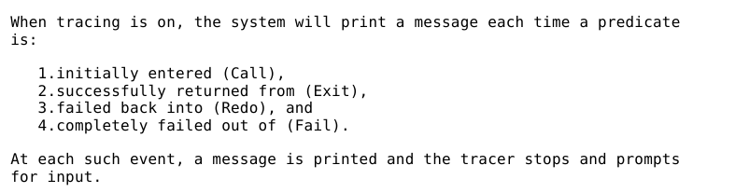

Slide 41

Hagamos Algunos Ejercicios con un Menú de Restaurante
Ejercicios/Prolog/sovereing_princes.pl

Slide 42
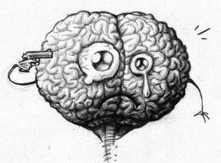
Taller!!!

